Slide 1
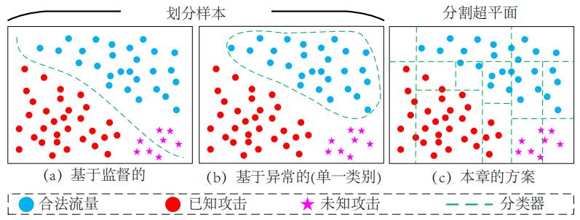
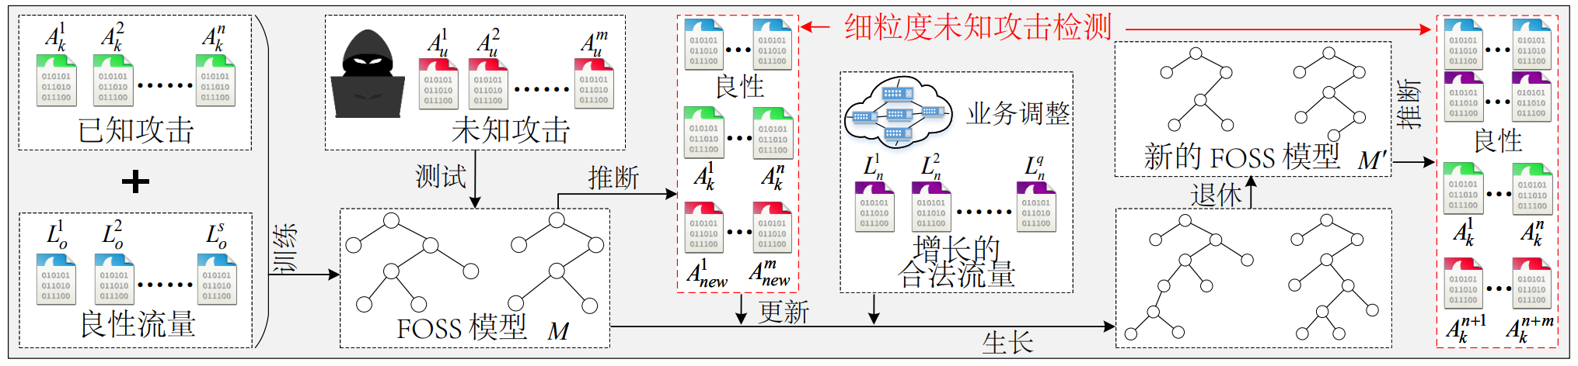
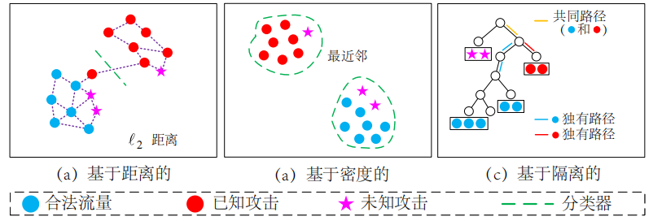
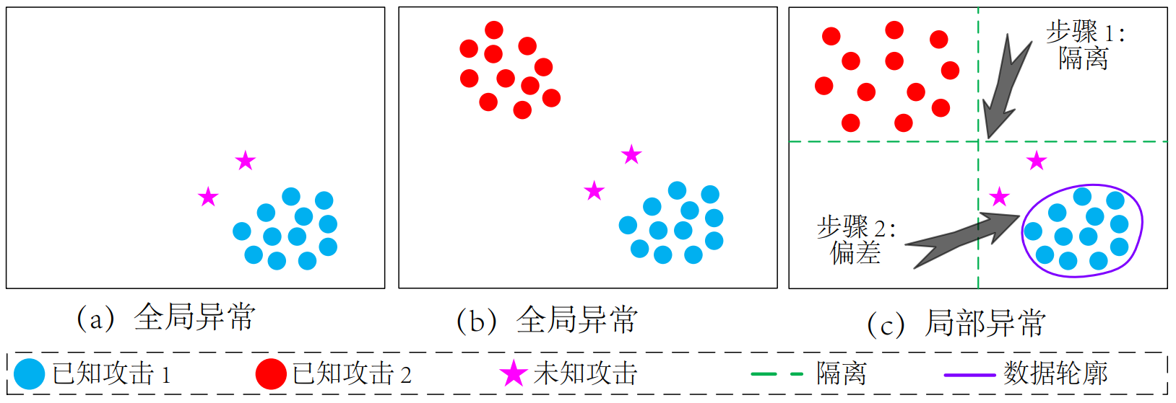
二
代表成果：针对未知攻击和样本漂移的检测框架
1
针对开集世界未知攻击和样本漂移，细粒度未知类检测
考虑复杂多变的网络攻击行为，异常检测可以检测未知攻击。当前异常检测多为二分类模型，不能知道是哪种恶意。旨在设计一种新型的流量分析模型，实现已知类别/未知类别分类（细粒度）。
超平面划分
利用隔离概念
细粒度、可增量检测新兴类别
在局部异常中识别异常值
针对二分类、不同比例多分类下的测试实现SOTA效果，支持刻画特征重要性排序，面对训练时中毒、测试时逃避攻击鲁棒
FOSS: Towards Fine-Grained Unknown Class Detection against the Open-Set Attack Spectrum with Variable Legitimate Traffic（TON 2024, CCF A）

